Slide 1
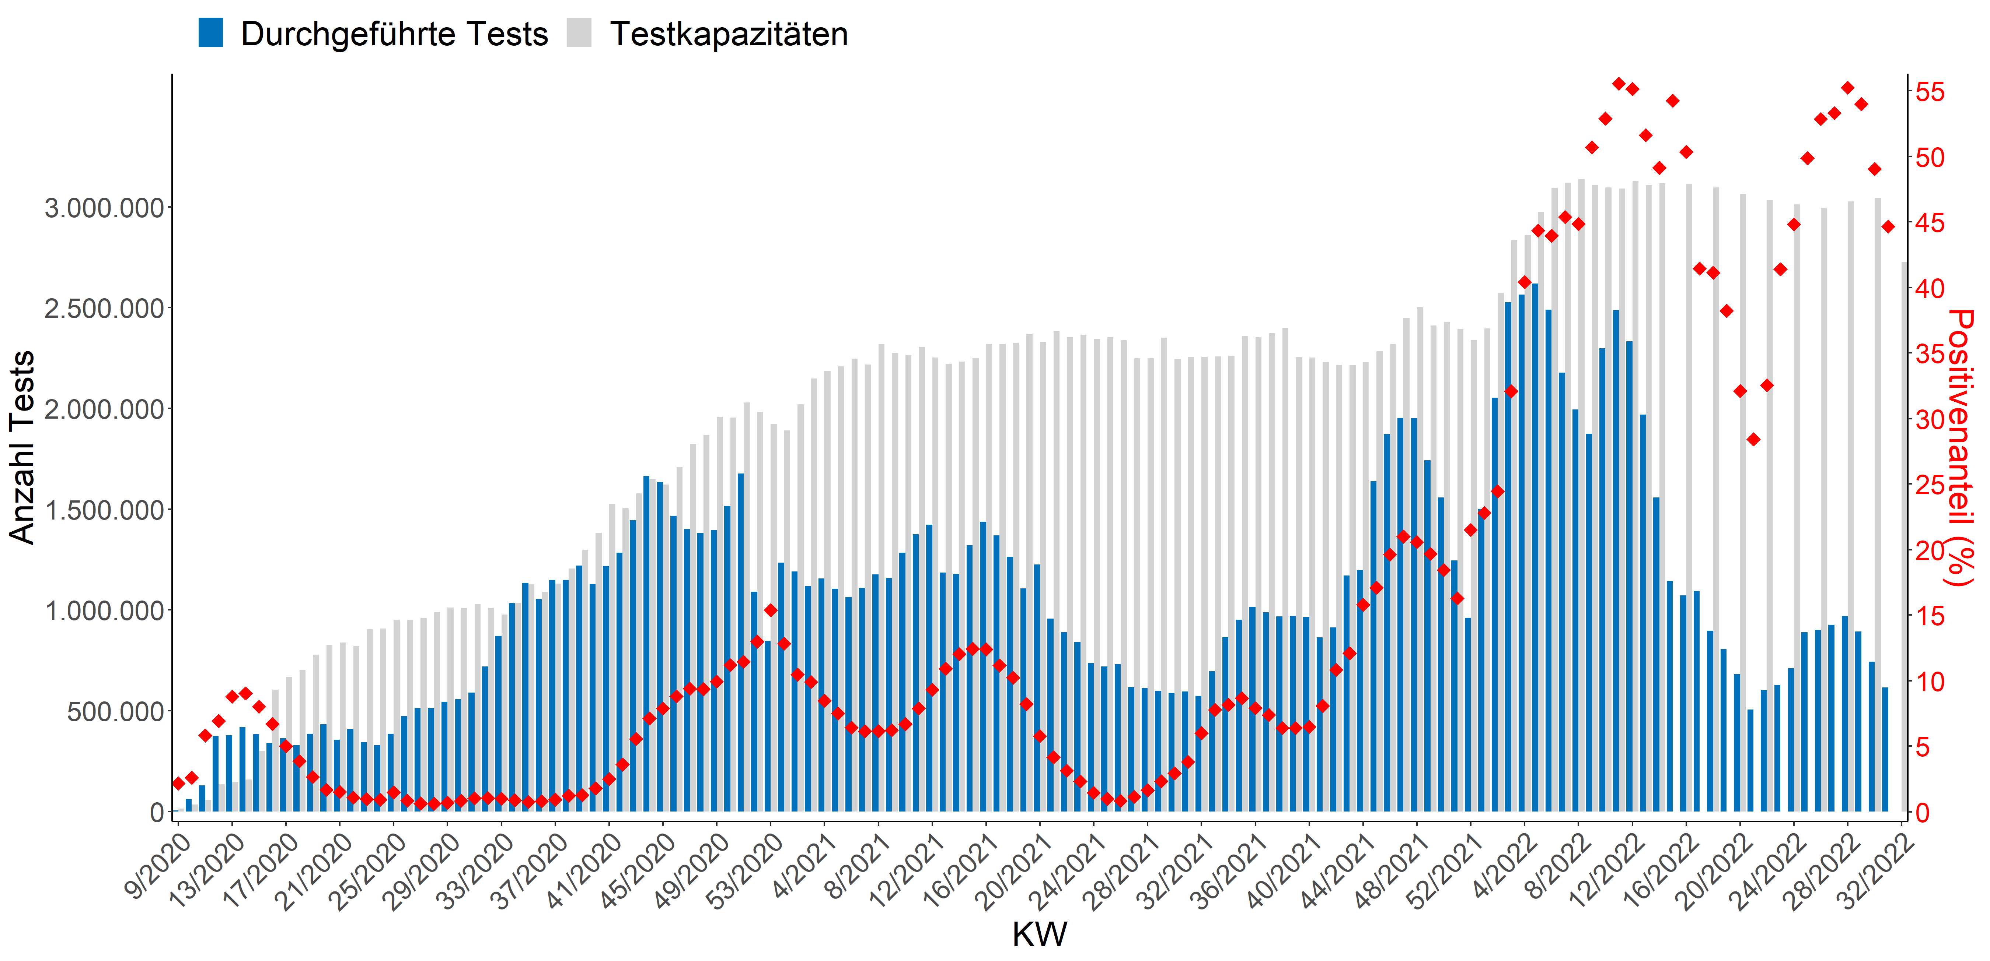
Testanzahl und –Kapazität
Testkapazitäten um ca. 320.000 gesunken (htsl. personalbedingt, Ferienzeit)

